Slide 1
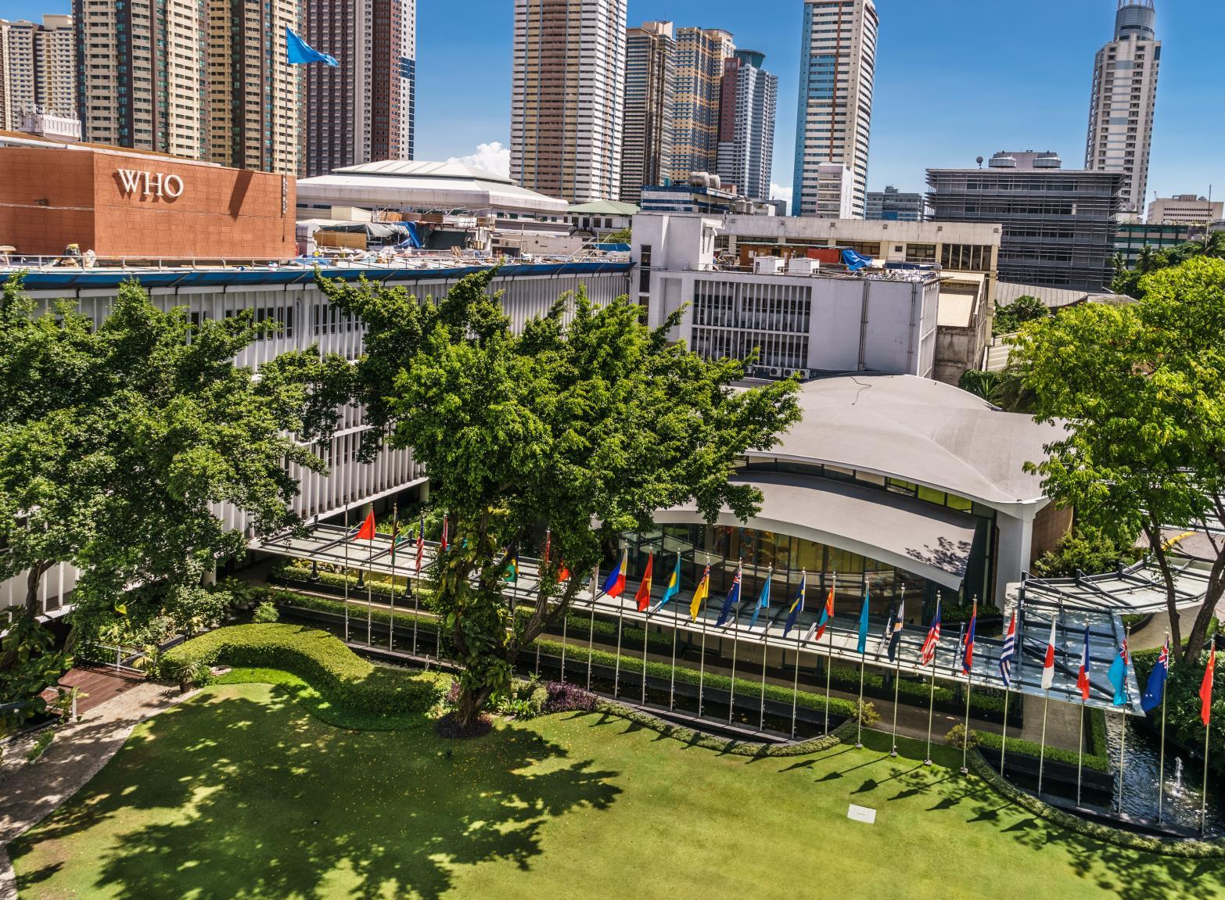
Tóm lược về các sản phẩm thuốc lá
thế hệ mới
và khuyến cáo của WHO
ThS BS Nguyễn Tuấn Lâm
Ha Nội 15/11/2019

Slide 2
2 nhóm sản phẩm thuốc lá thế hệ mới chính
Thuốc lá điện tử (Electronic nicotine delivery systems -ENDS)
ENDS nung nóng một loại dịch chứa nicotine (e-liquid) tạo ra khí aerosol người sử dụng sẽ hít vào. Trong dung dịch thuốc lá điện tử thường có các chất tạo mùi và được pha trong chất Propylene Glycol và/hoặc Glycerin (đóng vai trò dung môi cho nicotine).
Ngoài thuốc lá điện tử còn có các hình thức khác như xì gà điện từ (e-cigar) shisha điện tử (e-shishas)
Thuốc là làm nóng (Heated tobacco products-HTP)
HTPs nung sợi thuốc lá tới khoảng 350°C bằng thiết bị làm nóng sử dụng pin. Nhiệt độ này thấp hơn nhiệt độ cháy ở đầu điếu thuốc lá, khoảng 600 °C.
Examples: (ex. iQOS (PMI) and Glo (BAT),
Hai nhóm sản phẩm khác nhau!
Thuốc lá điện tử thì chứa nicotine – không phải lá thuốc.
Thuốc lá nung thì chứa lá thuốc và nicotine chúng là sp thuốc lá

Slide 3
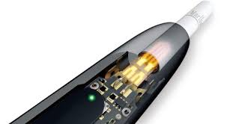
Bằng chứng cho thấy: Thuốc nung cũng chính là thuốc lá:
Dù các sản phẩm thuốc nung được nung ở nhiệt độ thấp hơn, nhưng vẫn tạo ra những hóa chất tương tự như trong khói thuốc lá
Các hóa chất có hại trong thuốc nung HTPs
Acrolein
Volatile Organic Chemicals
Acetaldehyde
Carbon monoxide
Polycyclic Aromatic Hydrocarbons
Some respiratory or cardiovascular toxicants
Nicotine
Heavy metals
Formaldehyde
Dù các hóa chất này ở nồng độ thấp hơn, nhưng chúng k làm giảm nguy cơ
Một số hóa chất này được sếp nhóm gây ung thư
Source – Image PMI

Slide 4
Thuốc lá điện tử ENDS: Thành phần và các chất ô nhiễm
Thành phần của E-Liquid
Chất ô nhiễm trong E-Liquid
Nicotine
Propylene Glycol
Glycerin thực vật
Nước
Chất tạo mùi
Ethylene Glycol
Diethylene Glycol
Chất tạo mùi - Diacetyl
Acetyl propionyl
Kim loại – chì, bạc, Cadmium, Chromium, thủy ngân, Nickel

Slide 5
Bằng chứng: thuốc lá điện tử cũng chứa những hóa chất độc hại
Toxicants in ENDS
These products are heated at lower temperatures than cigarettes but contain some toxic chemicals
Hydroxycarbonyls
Volatile Organic Compounds
Có thể nói rằng ít độc hại hơn thuốc lá
Acetaldehydes
Dicarbonyls
ENDS Emissions Water Vapour
Polycyclic Aromatic Hydrocarbons
Nicotine
Các hóa chất có nồng độ thấp hơn trong thuốc lá
Metals
Glycols
Nhưng có chứa các chất độc (gây hại) và chất có khả năng gây hại cho sức khỏe
The US Surgeon General - e-cigarette aerosol can contain harmful and potentially harmful constituents.
Source: E-Cigarette Use Among Youth and Young Adults: A report of the Surgeon General (2016), FCTC/COP6/10 Rev.1

Slide 6
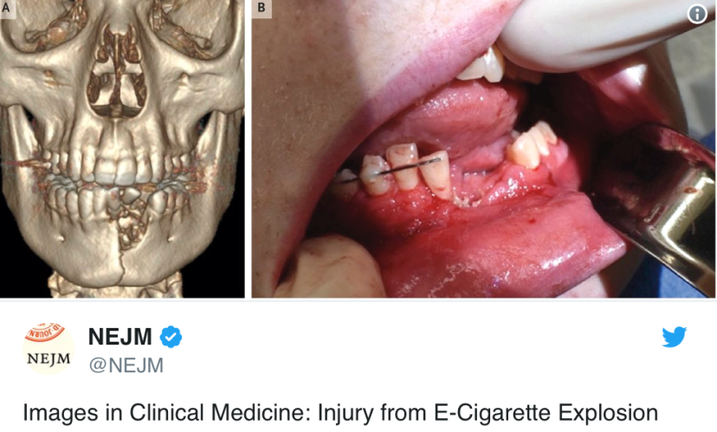
Ngoài ra: thuốc lá điện tử còn gây ngộ độc và nổ
Một pin điện của thuốc lá điện tử đã phát nổ trong miệng cậu thiếu niên 17-tuổi.
Đã phải phẫu thuốc cấp cứu, bỏ răng và một số mô miệng.
Sau phẫu thuật mất rang và một phần hàm. (New England Journal of Medicine)
The image on the left is a reconstructed 3-D image from a CT of the patient's head. The hole in the middle of his jaw bone or mandible right below his mouth is a major fracture. The photo on the right revealed what his mouth subsequently looked like six weeks after the surgery.
https://www.forbes.com/sites/brucelee/2019/06/21/a-vape-pen-explodes-here-is-what-happened-to-the-teen/#7f6cb20a5b58; https://www.nejm.org/doi/full/10.1056/NEJMicm1813769

Slide 7
Giới trẻ sử dụng thuốc lá điện tử Khu vực Tây Thái Bình Dương
Học sinh tuổi 13 - 15 sử dụng thuốc lá điện tử trong 30 ngày qua
Source: Global Youth Tobacco Survey

Slide 8
Nạn bùng phát tổn thương phổi cấp do sử dụng thuốc lá điện tử ở Mỹ
→ Và đáp ứng
US: Hiện đã có 39 ca tử vong và 1,604* ca tổn thương phổi có liên quan đến sử dụng TLĐT tại 49 bang
Toàn Nước Mỹ: cấm dùng chất tạo hương vị
Một số bang và thành phố – cấm bán

Slide 9
Khuyến cáo của WHO về thuốc nung HTPs
Thuốc nung chứa sợi lá thuốc nên được kiểm soát như thuốc lá.
Thuốc nung tạo ra chất khí độc hại, có nhiều chất độc giống như trong khói thuốc lá.
Khói thuốc nung ngoài gây hại cho người hút thì còn gây tác hại cho người xung quanh do hút thuốc thụ động.
Nồng độ một số hóa chất thấp hơn trong thuốc lá thông thường, nhưng lnồng độ một số hóa chất khác lại cao hơn. Và nồng độ hóa chấp thấp không đồng nghĩa với giảm nguy cơ sức khỏe.
Thuốc nung chưa nicotine. Nicotine là chất gậy nghiện mạnh và có hại cho sức khỏe, đặc biệt đối với trẻ em, vị thành niên và phụ nữ có thai.
Tác động sức khỏe trong dài hạn của thuốc nung còn chưa được biết. Không đủ bằng chứng về về nguy cơ tuyệt đối hay tương đối.

Slide 10
Một số quốc gia đã cấm thuốc nung HTPs
Singapore
Coi là thuốc lá giả dạng → cấm bán, phân phối và nhập khẩu
Panama
Cấm bán thuốc nung và phụ kiện chính
Saudi Arabia
Cấm bán và marketing thuốc lá điện tử, gồm cả thuốc nung.

Slide 11
Khuyến cáo của WHO về thuốc lá điện tử
Ngăn ngừa bắt đầu hút thuốc lá điện tử
Bảo vệ khỏi khói thuốc lá điện tử thụ động
Khuyến cáo cấm hoặc kiểm soát thuốc lá điện tử
Mục đích các quyết định về thuốc lá điện tử của COP 6-7
Ngăn ngừa những tuyên bố về sự an toàn của thuốc lá điện tử (hiện chưa có đủ bằng chứng)
Ngăn ngừa khỏi các can thiệp từ ngành CNTL làm yếu các qui định về kiểm soát thuốc lá và thuốc lá điện tử
Hiện tại WHO không khuyến cáo sử dụng thuốc lá điện tử làm Phương tiện cai thuốc
•
Source: http://www.who.int/fctc/cop/cop7/FCTC_COP_7_11_EN.pdf, http://apps.who.int/gb/fctc/PDF/cop6/FCTC_COP6_10Rev1-en.pdf;

Slide 12
Thuốc lá điện tử: Cấm và kiểm soát trên TG
42 quốc gia cấm
Argentina, Bahrain, Brazil, Brunei Darussalam, Cambodia, Democratic Peoples Republic of Korea, Ethiopia, Gambia, India, Iran, Jordan, Kuwait, Lebanon, Mauritius, Mexico, Nepal, Oman, Panama, Qatar, Saudi Arabia, Singapore, Sri Lanka, Suriname, Syrian Arab Republic, Thailand, Timor Leste, Turkey*, Turkmenistan, Uganda, United Arab Emirates, Uruguay, Venezuela, West Bank and Gaza Strip
71 kiểm soát
Argentina, Australia, Austria, Azerbaijan, Barbados, Belgium, Bulgaria, Canada, Chile, Congo, Costa Rica, Croatia, Cyprus, Czechia, Denmark, Ecuador, El Salvador, Estonia, Fiji, Finland, France, Georgia, Germany, Greece, Guyana, Honduras, Hungary, Iceland, Ireland, Italy, Jamaica, Kenya, Kuwait, Lao PDR, Latvia, Lebanon, Lithuania, Luxembourg, Malaysia, Maldives, Malta, Monaco, Nepal, Netherlands, New Zealand, Norway, Palau, Panama, Papua New Guinea, Paraguay, Philippines, Poland, Portugal, Republic of Korea, Republic of Moldova, Romania, San Marino, Senegal, Serbia, Slovakia, Slovenia, Spain, Sweden, Tajikistan, Turkey*, Tuvalu, Ukraine, United Kingdom, United States of America, Uruguay, Uzbekistan
6 countries ban sale, manufacturing and import of ENDS and regulate use
Argentina, Kuwait, Lebanon, Nepal, Panama, Uruguay
•
Source: https://globaltobaccocontrol.org/e-cigarette/; WHO Internal database

Slide 13
Gói kiểm soát thuốc lá hiệu quả- MPOWER
MPOWER:
Monitor: giám sát sử dụng
Protect: bảo vệ khỏi phơi nhiễm khói thuốc
Offer: cung cấp hỗ trợ cai thuốc lá
Warn: cảnh báo sức khỏe và truyền thông về tác hại
Enforce: thực thi cấm quảng cáo, khuyến mại, tài trợ thuốc lá
Raise: tang thuế thuốc lá

Slide 14
Kế hoạch hành động về kiểm soát thuốc lá 2019-2030 khu vực tây TBD
Lĩnh vực 1: | Ưu tiên kiểm soát thuốc lá trong mọi chính sách
Lĩnh vực 2: | Thúc đẩy thực thi các biện pháp KSTL bao gồm Công ước Khung FCTC
Lĩnh vực 3: | Tăng cường kiểm soát các loại thuốc lá mới
Lĩnh vực 4: | Áp dụng cách tiếp cận toàn chính phủ, toàn xã hội đối với KSTL
Notes:
Strategic areas that address the evolution of tobacco control within the Region

Slide 15
Trân trọng cảm ơn

